Slide 1

整理和复习
R·
三
年
级
下
册
状元成才路

Slide 2

回顾导入
这个单元我们学习的是除数是一位数的除法，具体包括哪些内容呢？

Slide 3
知识梳理
知识点一：口算
600÷3= 69÷3 = 120÷4=
200
23
30
都可以转化为表内除法口算。

Slide 4
知识点二：笔算
1.列竖式计算。
84÷6 576÷6 906÷3 800÷5
418÷4 985÷7 503－278 267×6
小组合作：
1.组内分工共同完成。
2.笔算除法要注意什么？和前面学的加、减、乘有什么联系和区别？跟小组同学交流一下。
【教材P37 练习七 第1题】

Slide 5

=96
84÷6 576÷6 906÷3 800÷5
418÷4 985÷7 503－278 267×6
=14
=302
=160
1
4
9
6
302
160
前一位试商无余数时碰到0直接商0
6
84
从最高位开始试商
6
576
首位不够从第二位开始试商
3
906
5
800
6
54
9
5
2
6
30
4
36
2
6
4
36
30
0
0
0
0
=104······2
=140······5
=225
=1602
104
140
不够商1时商0占位，余数小于除数
503
267
4
418
7
985
4
7
－ 278
从个位
算起
× 6
18
28
225
1602
16
28
2
5
都算对了吗？怎么验算？

Slide 6
=96
84÷6 576÷6 906÷3 800÷5
418÷4 985÷7 503－278 267×6
=14
=302
=160
1
4
9
6
302
160
6
验算：
验算：
验算：
验算：
84
6
576
3
906
5
800
6
14
54
96
9
5
160
302
2
× 6
× 6
6
30
4
36
× 3
× 5
2
6
4
84
36
576
906
30
800
0
0
0
0
=104······2
=140······5
=225
=1602
104
验算：
140
验算：
503
组织语言，尝试完整地总结笔算除法的方法及注意事项。
7
267
4
418
104
985
140
4
7
－ 278
× 6
× 4
× 7
18
416
28
225
1602
980
16
＋ 2
28
＋ 5
2
418
5
985

Slide 7
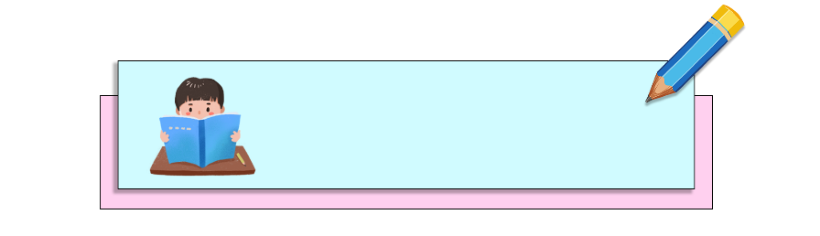

归纳总结
1.笔算除法时，除到哪一位，商就写在那一位的上面， 不够除时要商0占位。
2.除法的计算是从高位算起，加法、减法和乘法都是从个位算起。
3.除法可以用乘法来验算。
无余数:商×除数=被除数
有余数:商×除数+余数=被除数

Slide 8
知识点三：解决问题
完成下面4个问题。
(1)一盒鸡蛋有2排，每排4个，2盒鸡蛋有多少个?
(2)有16个鸡蛋，装了2盒，每盒鸡蛋有2排，每排多少个?
(3) 16个鸡蛋正好装2盒，用这样的鸡蛋盒装96个鸡蛋，可以装多少盒?
(4)小盒可以装6个鸡蛋，大盒可以装8个鸡蛋。王爷爷家的鸡蛋用小盒装正好装40盒，如果用大盒装，可以装多少盒?

Slide 9
(1)一盒鸡蛋有2排，每排4个，2盒鸡蛋有多少个?
(2)有16个鸡蛋，装了2盒，每盒鸡蛋有2排，每排多少个?
4个
?个
4×2×2
=8×2
=16(个)
16÷2÷2
=8÷2
=4(个)
4个
?
16个
(3) 16个鸡蛋正好装2盒，用这样的鸡蛋盒装96个鸡蛋，可以装多少盒?
(4)小盒可以装6个鸡蛋，大盒可以装8个鸡蛋。王爷爷家的鸡蛋用小盒装正好装40盒，如果用大盒装，可以装多少盒?
鸡蛋总数 (个) | 可装盒数 (盒)
16 | 2
96 | ？
96÷(16÷2)
=96÷8
=12(盒)
6×40÷8
=240÷8
=30(盒)
盒子 | 一盒几个/个 | 总盒数/盒
小盒 | 6 | 40
大盒 | 8 | ？
总结一下我们是如何分析有关乘法和除法的数量关系的？

Slide 10
归纳总结
①画线段图、列表可以帮助我们更清楚地看出数量关系。
②分析问题时，有时候可以从条件出发思考，有时候可以从问题出发思考。

Slide 11
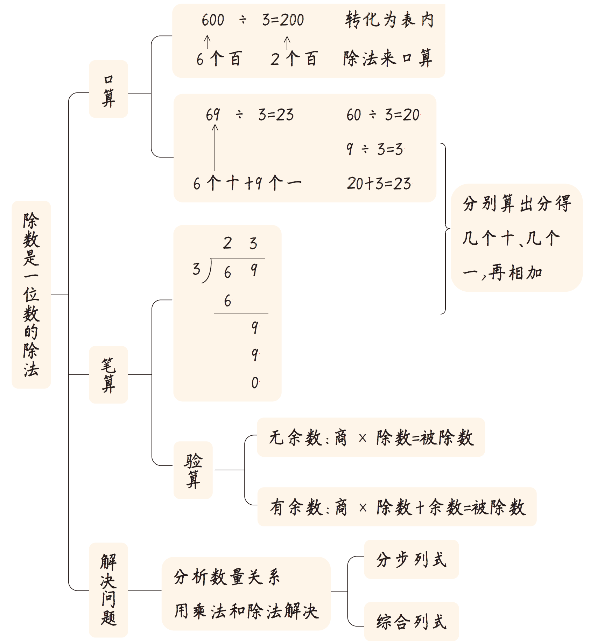
知识结构图

Slide 12
应用提升
1. 计算。
65×6÷5 588÷3÷7 87÷3－26
(387+373) ÷4 320+208÷2 296÷(2×4)
= 390÷5
= 78
= 196÷7
= 28
= 29－26
= 3
= 760÷4
= 190
= 320+104
= 424
= 296÷8
= 37
【教材P37 练习七 第2题】

Slide 13
2.
一家风筝生产厂3天制作了306个风筝。平均每天制作多少个风筝?
306÷3=102(个)
答：平均每天制作102个风筝。
【教材P37 练习七 第3题】

Slide 14

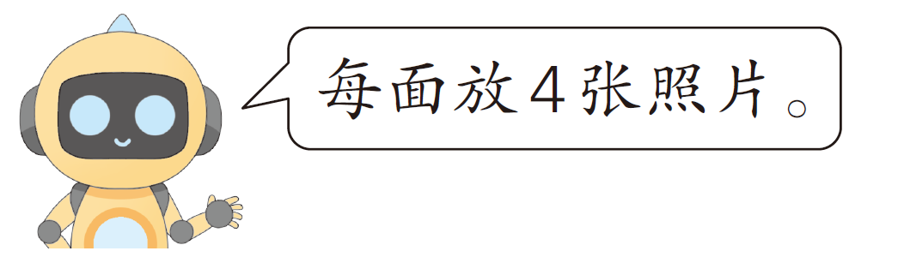
3.
小丽有192张照片，正好放满了2本相册。每本相册有多少面?
192÷2÷4
=96÷4
=24(面)
答：每本相册有24面。
【教材P37 练习七 第4题】

Slide 15
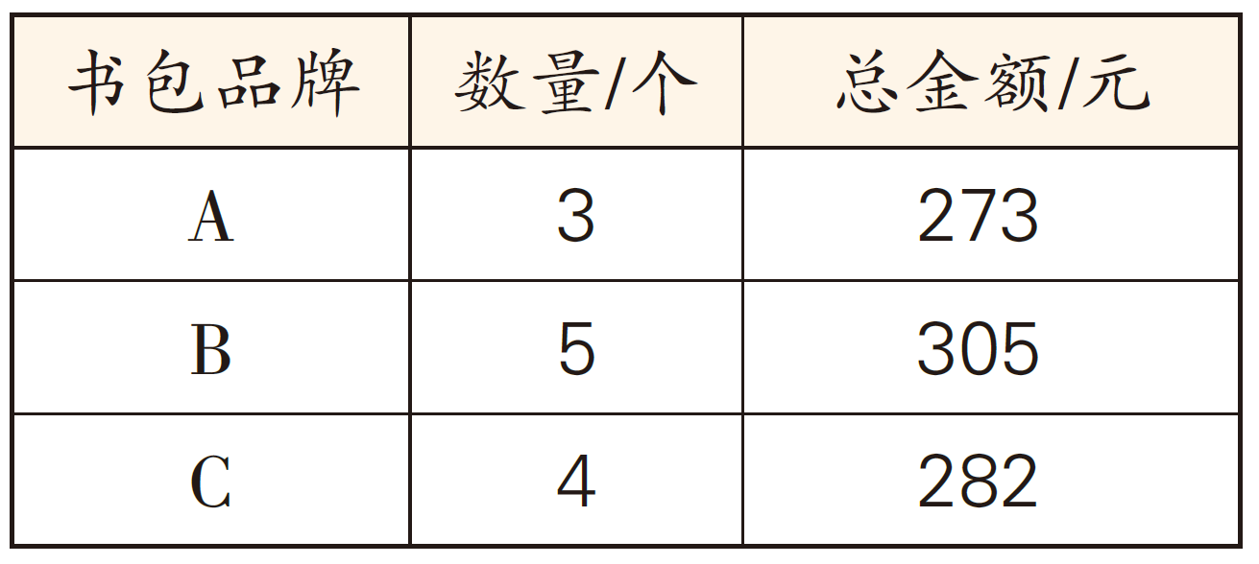
4.
下面是某超市三种书包进货的记录单。
估一估：哪种书包最便宜?
270
A：273÷3≈90(元)
B：305÷5≈60 (元)
C：282÷4≈70 (元)
300
280
90＞70＞60
所以B书包最便宜。
【教材P37 练习七 第5题】

Slide 16
5.
把一根长360米的绳子剪成两段，第一段的长度是第二段的2倍。这两段绳子的长度分别是多少?
360÷(1+2)
=360÷3
=120(米)
120×2=240(米)
答：这两段绳子的长度分别是240米，120米。
【教材P37 练习七 第6题】

Slide 17

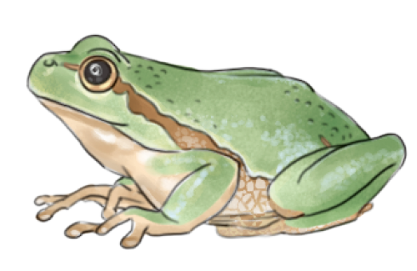
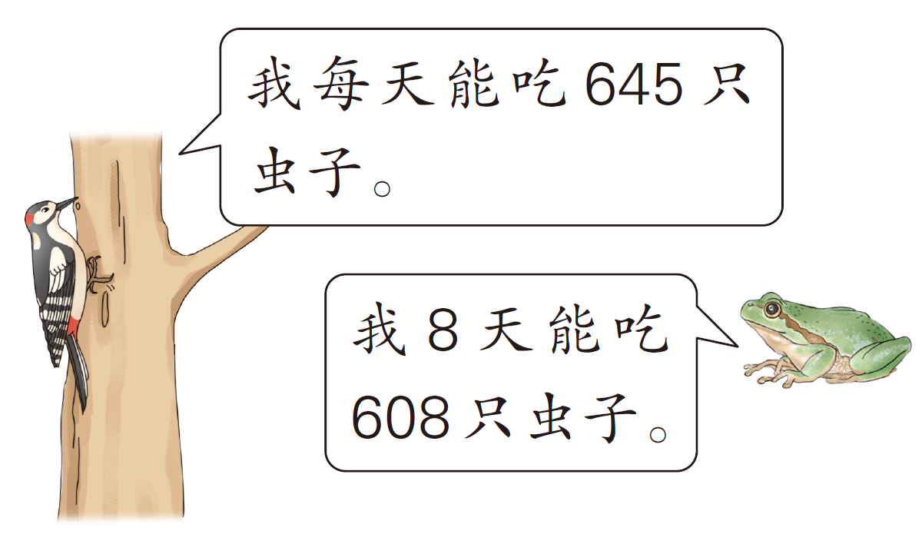
6.
比 每天多吃多少只虫子?
645－608÷8
= 645－76
= 569(只)
【教材P38 练习七 第7题】

Slide 18
7.
学校食堂买了4箱苹果，每箱2层，每层15个。三年级有3个班，平均每个班36人。每4个苹果1千克，每千克苹果6元。
（1）食堂一共买了多少个苹果?
（2）每人分1个苹果，够吗?
（3）请提出其他数学问题并解答。
(3)买这些苹果一共花了多少钱？
120÷4×6
=30×6
=180(元)
(1) 15×(2×4)
=15×8
=120(个)
36×3 =108(人)
108＜120，够
【教材P38 练习七 第8题】

Slide 19
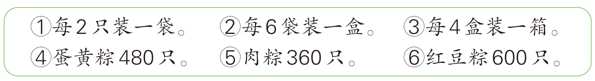
8.
选择下面的信息，提出数学问题并解决。
选择( )、 ( ) 和( )，问题：______________________
①
②
④
蛋黄粽一共能装多少盒？
480÷2 ÷6
=240÷6
=40（盒）
【教材P38 练习七 第9题】

Slide 20
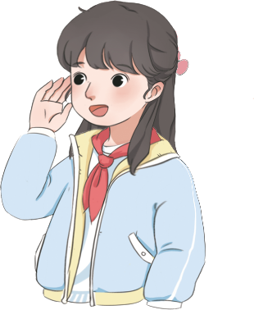
课堂小结
同学们，今天的数学课你们有哪些收获呢？
状元成才路

